Slide 1
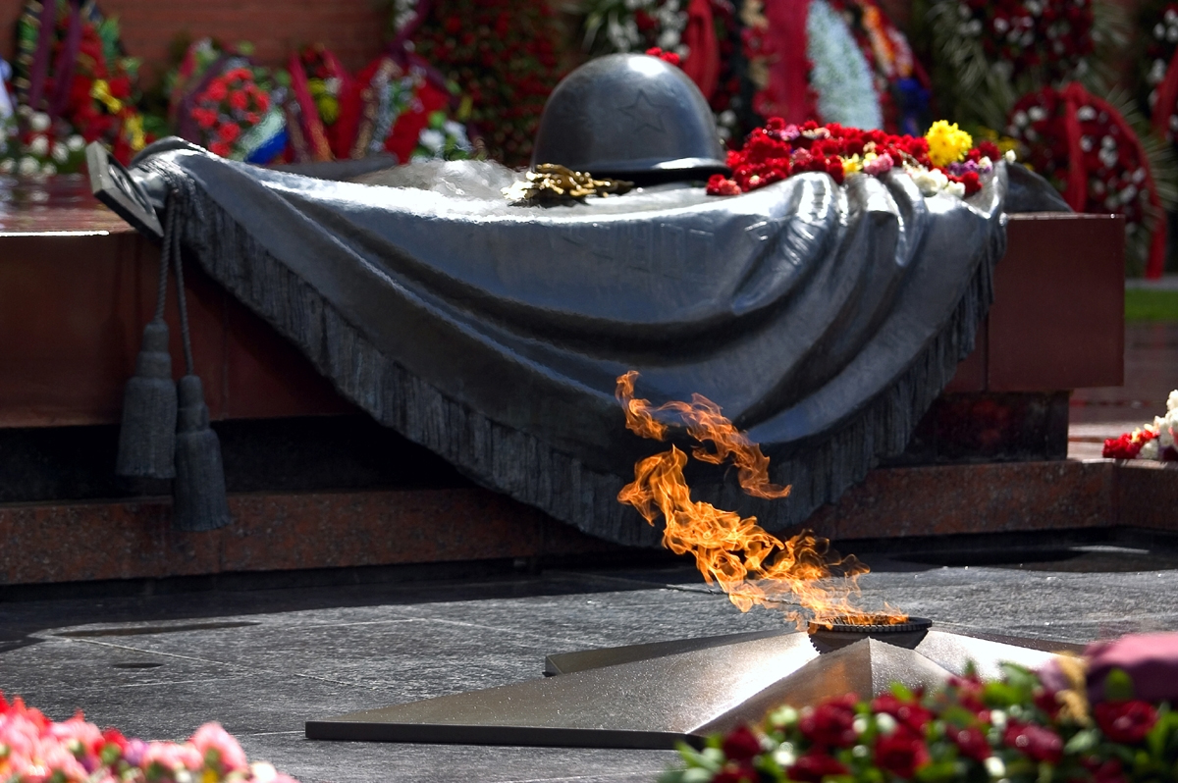

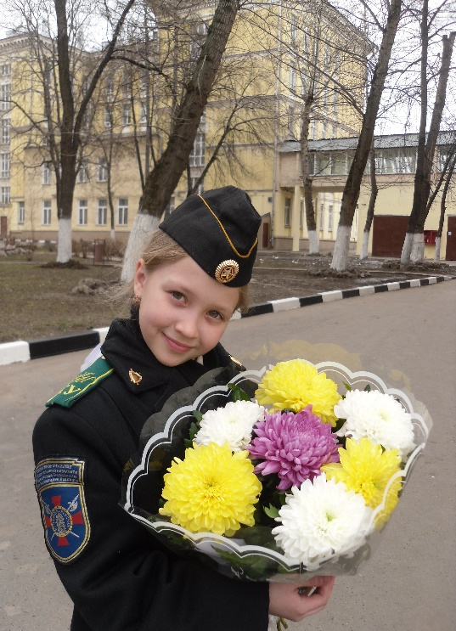
 | Федеральное государственное казенное образовательное учреждение кадетская школа-интернат «Кадетское училище Следственного комитета Российской Федерации имени Александра Невского»
Московский интернет – конкурс
«Страница семейной славы 2013»
Кадет 6б класса
Сидоренко Ольга Александровна,
18.09.2001
г. Москва 2013 г.

Slide 2
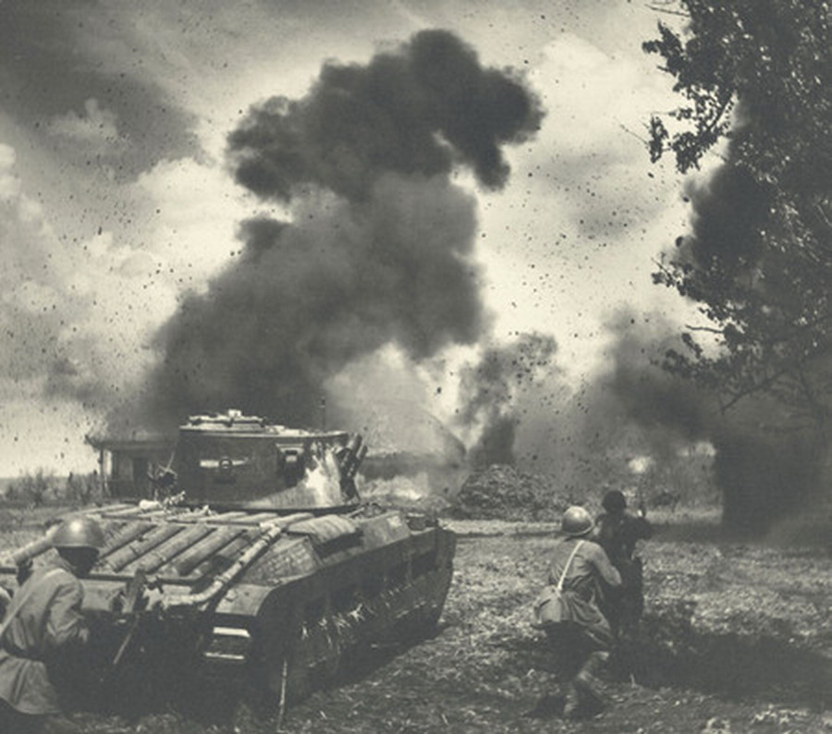
Корнев Петр Андреевич
Вы прославили Советскую Родину,
И Родина будет славить вас вечно.
Отечество воспитало вас героями,
И геройски бились вы за Отечество.
Ваше мужество было беспримерным,
Ваша воля была непреклонной,
Ваша слава – бессмертна.
(1921-1980)
У меня на фронте Великой Отечественной войны воевали оба прадедушки Корнев Петр Андреевич и Бондарь Иван Сидорович воевали на переднем фронте, служили в разведке. За отвагу и мужество награждены многими орденами и медалями. Моя мама рассказывала, что все тело ее дедушки Петра Андреевича было в осколках, постоянно болела голова. Несмотря на это, он был передовиком производства. Прадедушка после войны трудился на заводе «Амурсельмаш» в городе Белогорске Амурской области. Дедушка всегда открывал митинг на День Победы и выступал по радио. Петр Андреевич говорил, что не любит рассказывать о войне и иногда от воспоминаний выступали слезы на глазах. А прабабушка Корнева Антонина Максимовна трудилась на телеграфе и о начале войны она первой узнала на Дальнем востоке из телефонограммы.

Slide 3
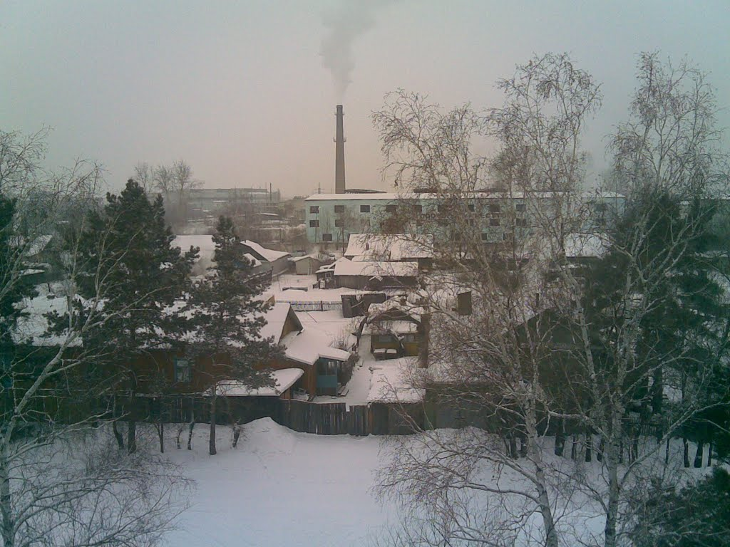
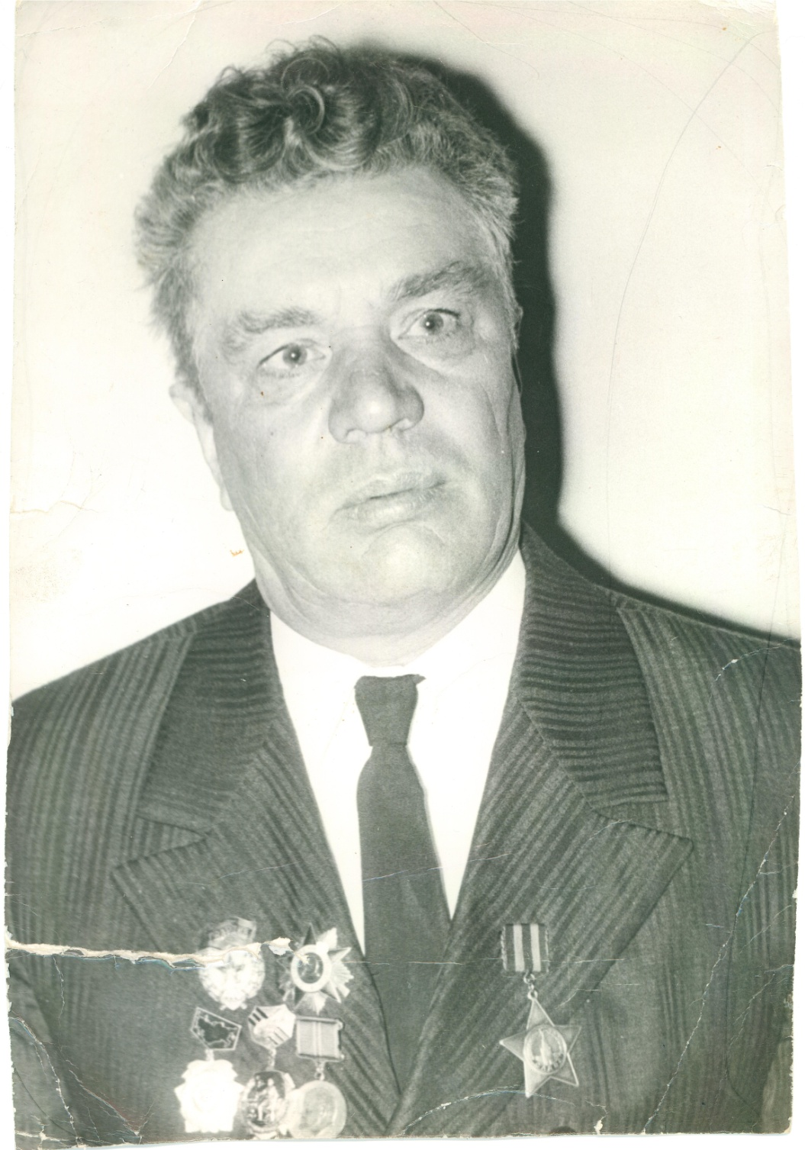
Прадедушка работал на заводе «Амурсельмаш» в городе Белогорске Амурской области мастером бригадиром. Этот портрет можно было увидеть на городской доске Почёта, на доске Почёта завода и в Доме культуры. Корнев П.А. работал на заводе с 1957 года до последних своих дней, здесь на фото все его награды за Великую Отечественную войну.

Slide 4
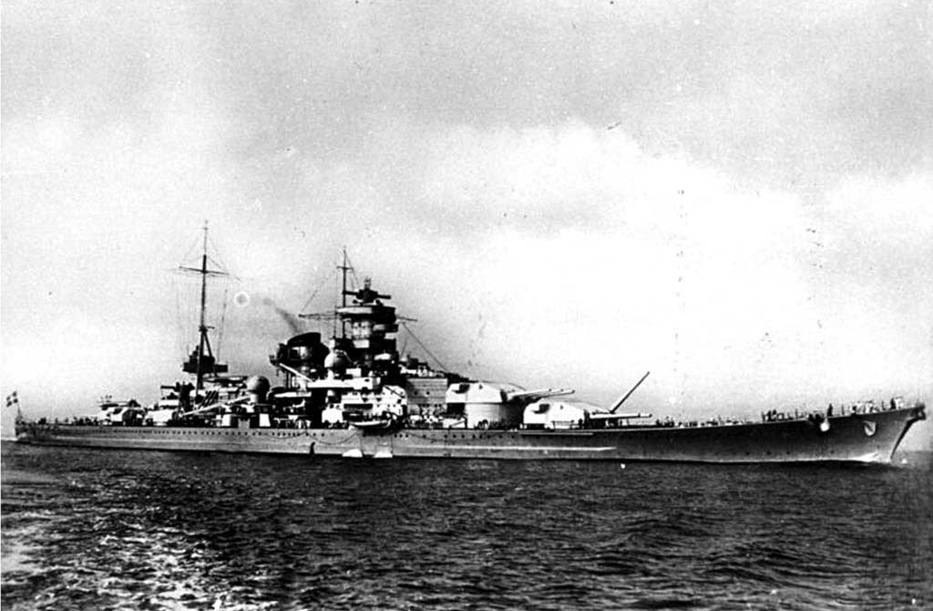
Корнев Пётр Андреевич пошел служить в Советскую Армию в военно-морской флот в 1939-1940 гг. и оттуда сразу был призван на фронт Великой Отечественной войны.

Slide 5
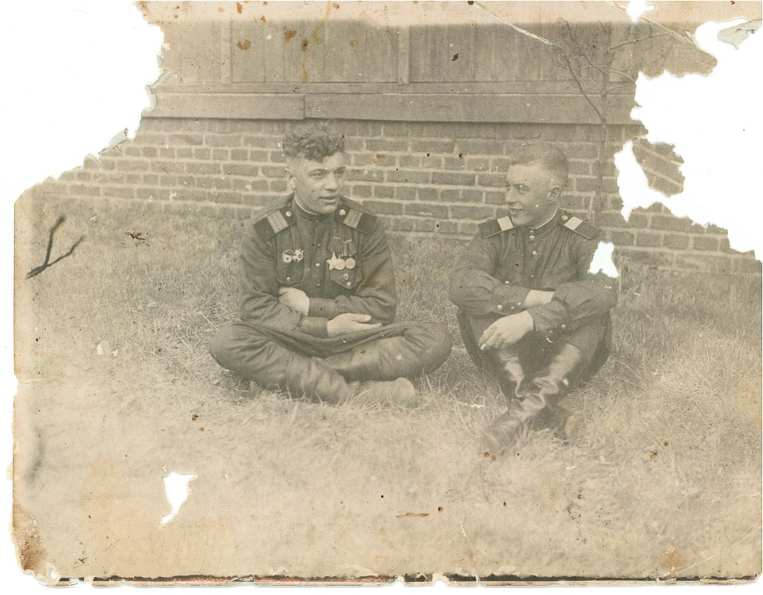
Свободные часы между боями. Наш прадедушка всегда был душой компании. Знал много веселых историй, песен. Его товарищи очень любили, уважали. Пётр Андреевич пользовался огромным авторитетом за свою смекалку, находчивость, организаторские способности, собранность и трудолюбие.

Slide 6
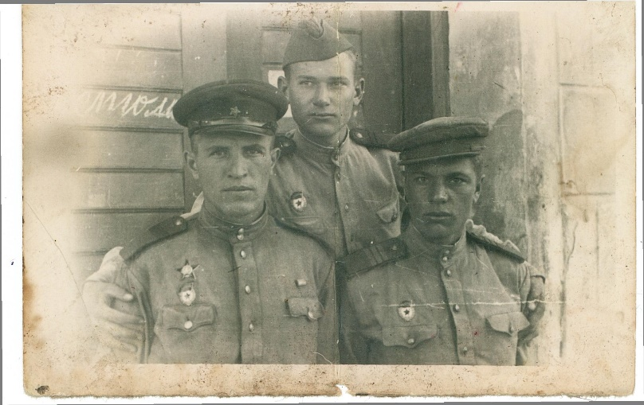
Это разведчики, отдых после наступления. Берлинская стена.

Slide 7
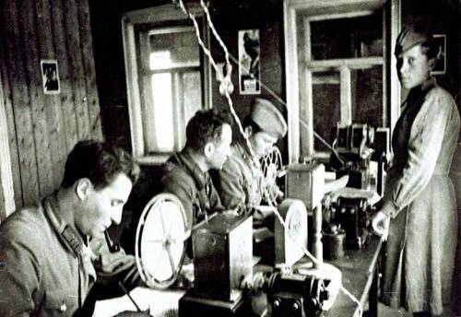
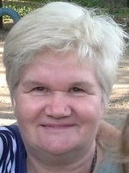
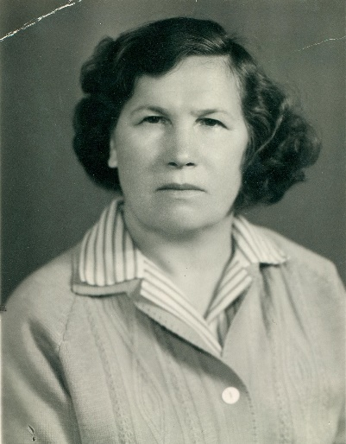
Все комментарии к фотографиям сделала моя бабушка по маминой линии старшая дочь Петра Андреевича, Корнева Нина Петровна, 25.03.1949 г.р.
Прабабушка Корнева Антонина Максимовна работала в 1941 году на телеграфе. Бабушка Нина пишет, что «маме 22.06.1941 года пришлось принимать самую страшную телеграмму – сообщение о том, что началась Великая Отечественная война. Когда пришла эта телеграмма «Молния» у неё на нервной почве отнялся язык. Она не могла говорить минут 20. С этим сообщением сразу же пошла к начальнику телеграфа. В этот день никто не ушёл с работы, все были на своих местах, рассказывали, что все были в каком-то оцепенении».
(1922-1988)

Slide 8
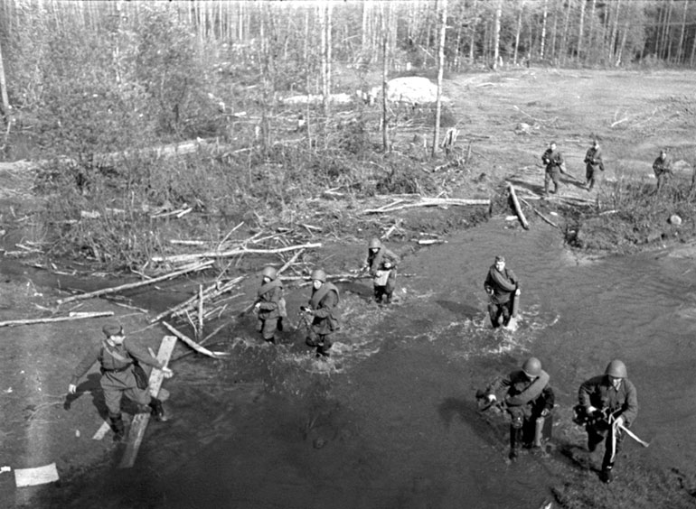
Бабушка Нина Петровна, мамина мама, старшая дочь прадедушки Корнева Петра Андреевича нам написала: «Папа не очень хотел рассказывать о войне, у него непроизвольно лились слёзы, и он всегда очень переживал. Но мне задали писать сочинение в школе и я к нему обратилась. Он мне рассказал такой случай. Служил он в разведке (был разведчиком). Однажды, у него было ответственное задание. Перед наступлением нашей армии нужно было связаться со своими и отнести важные документы в штаб. Папа пошёл. На пути у него было озеро. Папа увидел и услышал, что в озере кто-то моется. Это был немец. Папа дождался, когда он оденется, и при этом заметил, что у фрица есть сумка-планшетка, папа решил, что это документы. Он принял решение тихо убрать немца и взять у него документы. Документы он срочно принес в свою дивизию к своим. И они оказались очень ценные. Когда наши военноначальники их расшифровали. Они приняли решение не наступать, а пошли в обход, а затем взяли в кольцо немцев. Этим они спасли жизни людей в наших сёлах, а также не было потерь среди своих. Немцев потом застали врасплох, и их там полегло там очень много. У папы за это боевое задание, была большая благодарность».

Slide 9
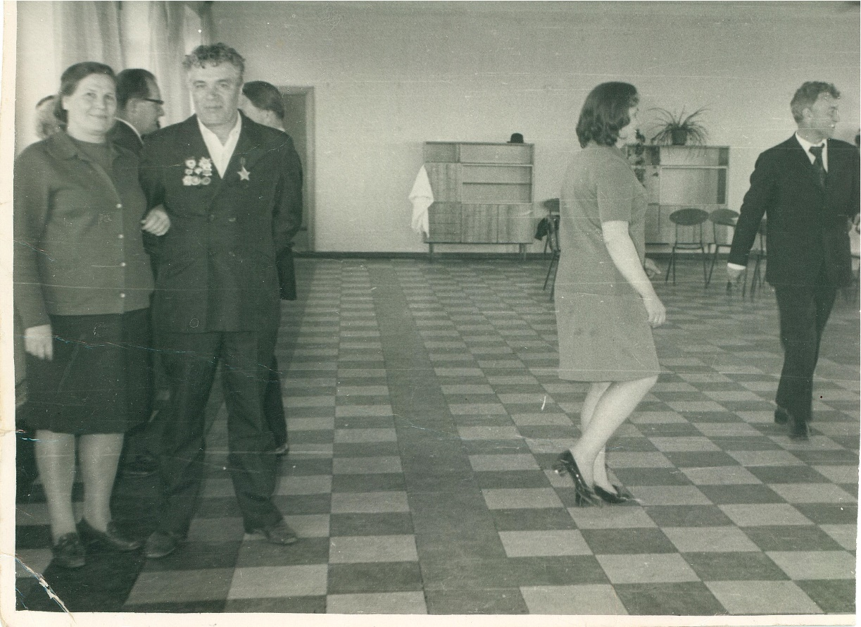
Фото Прадедушки Корнева Петра Андреевича и прабабушки Корневой Антонины Максимовны на телевидении 9 мая 1978 года в День Победы.

Slide 10
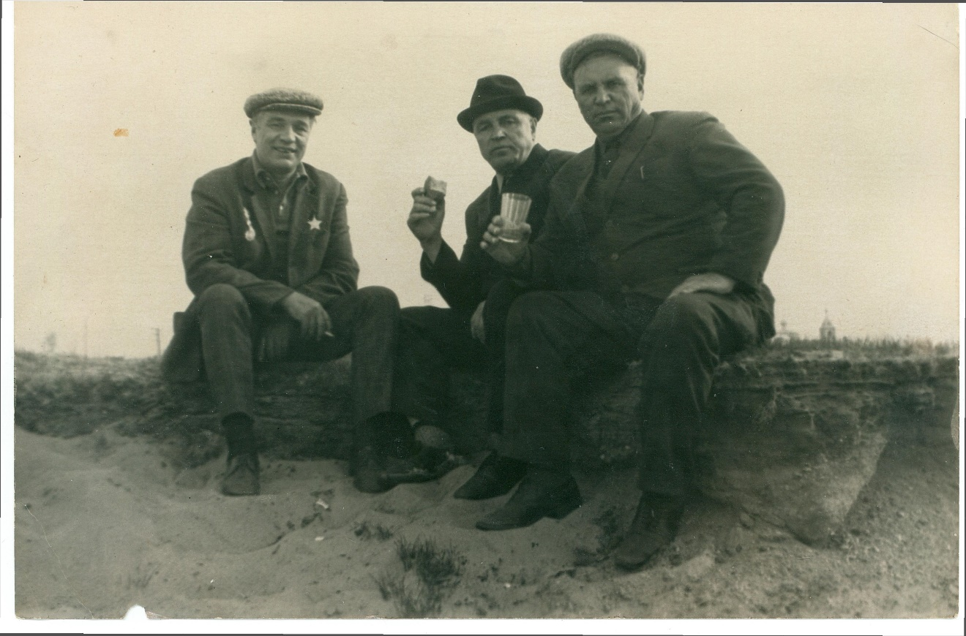
Прадедушка и его два родных брата Иван и Василий отмечают праздник День Победы на берегу речки Томь в городе Белогорске в Приамурье. Мама своим трём сыновьям зашивала в нательное бельё молитву «Отче наш…» и все вернулись живыми. Для прадедушки День Победы был самым важным праздником из всех. А когда его внуки Елена, Ирина, Игорь и Наташа пели военные песни, песню День Победы у него непроизвольно текли слёзы.

Slide 11
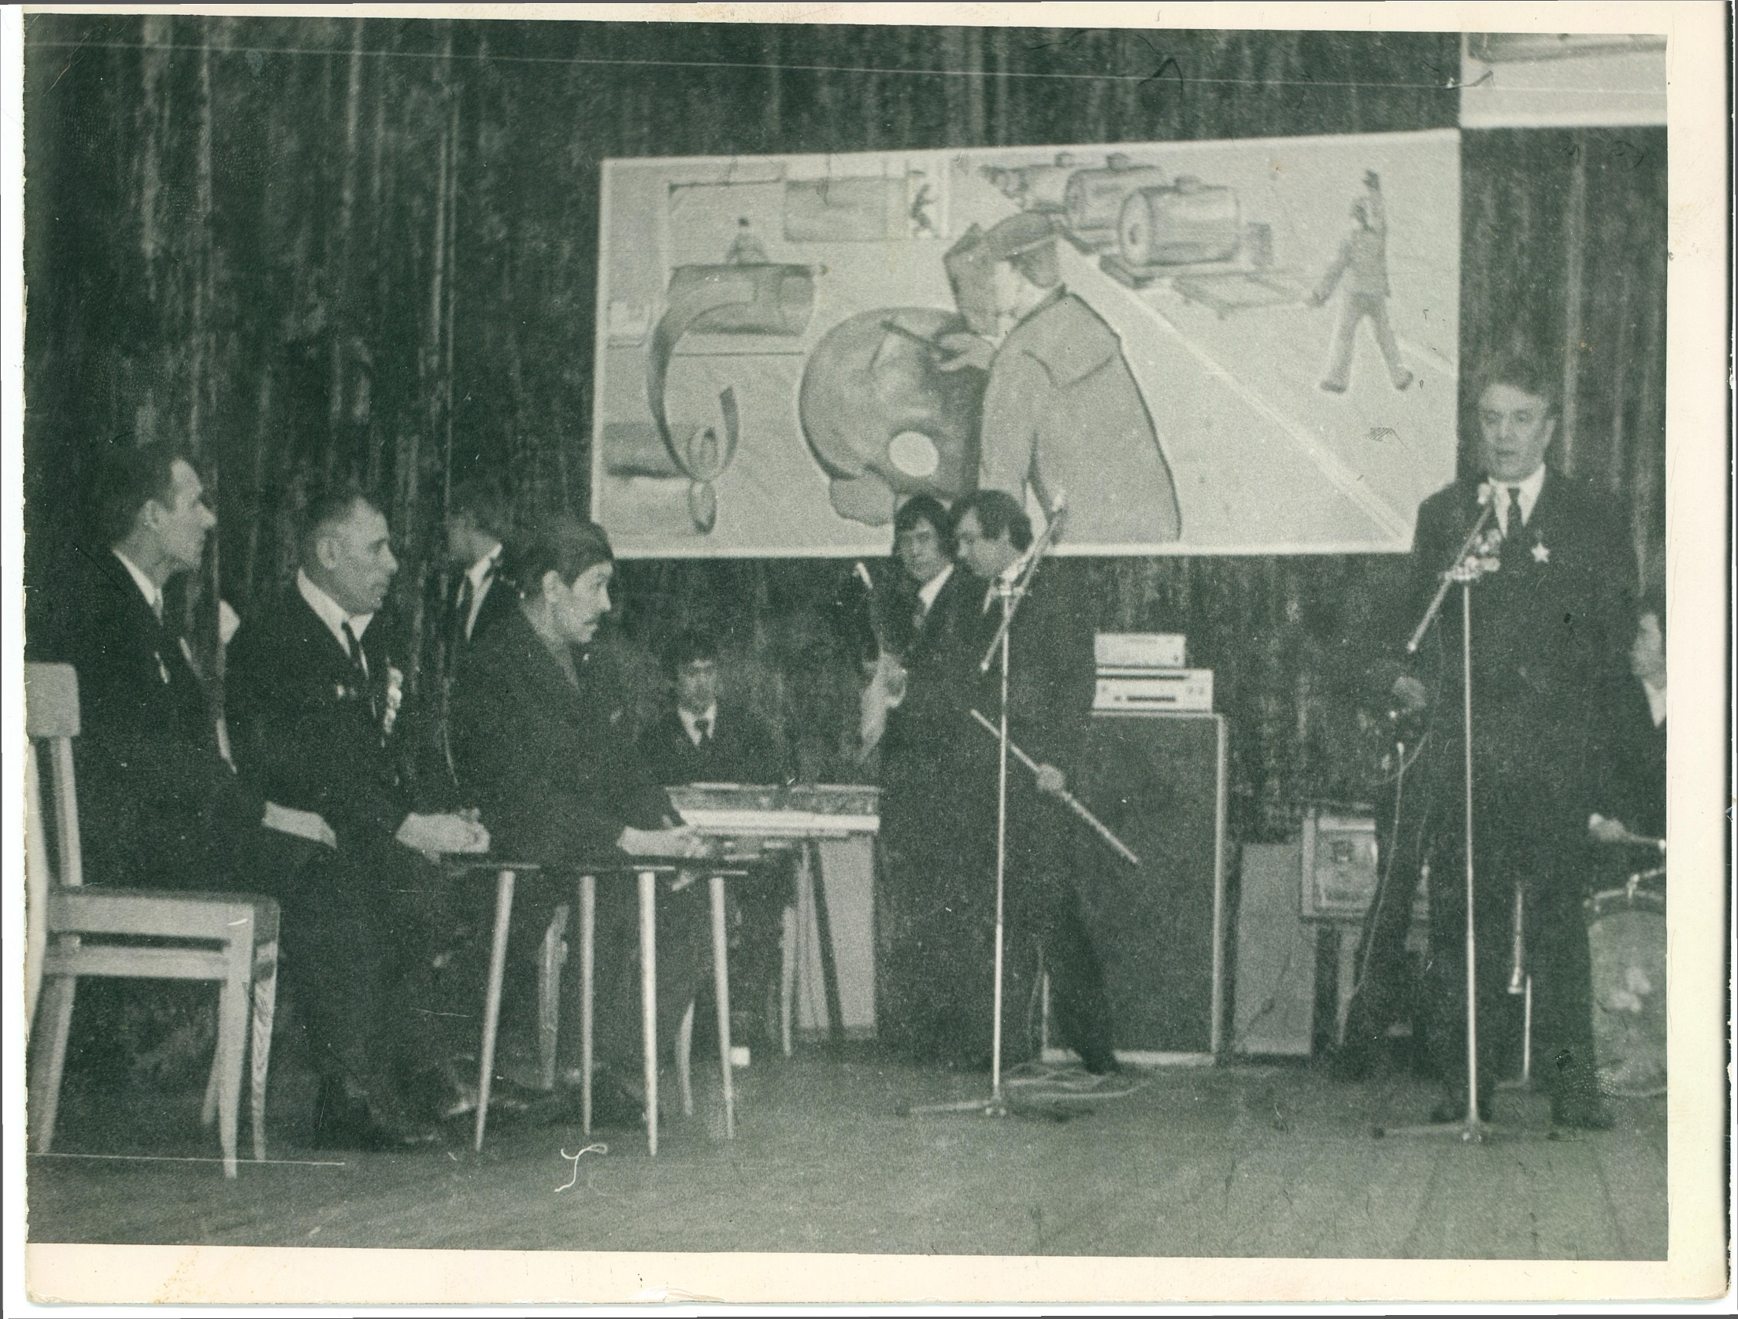
На фото прадедушка выступал на областном телевидении и радио в День Победы.

Slide 12
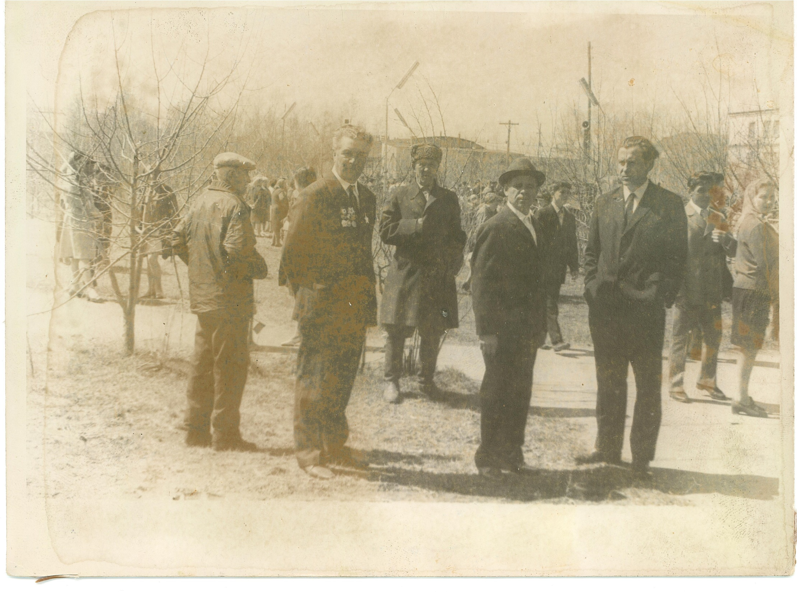
Праздник Великой Победы 9 мая. Корнев П.А. более 15 лет открывал праздник 9 мая в парке завода «Амурсельмаш».

Slide 13
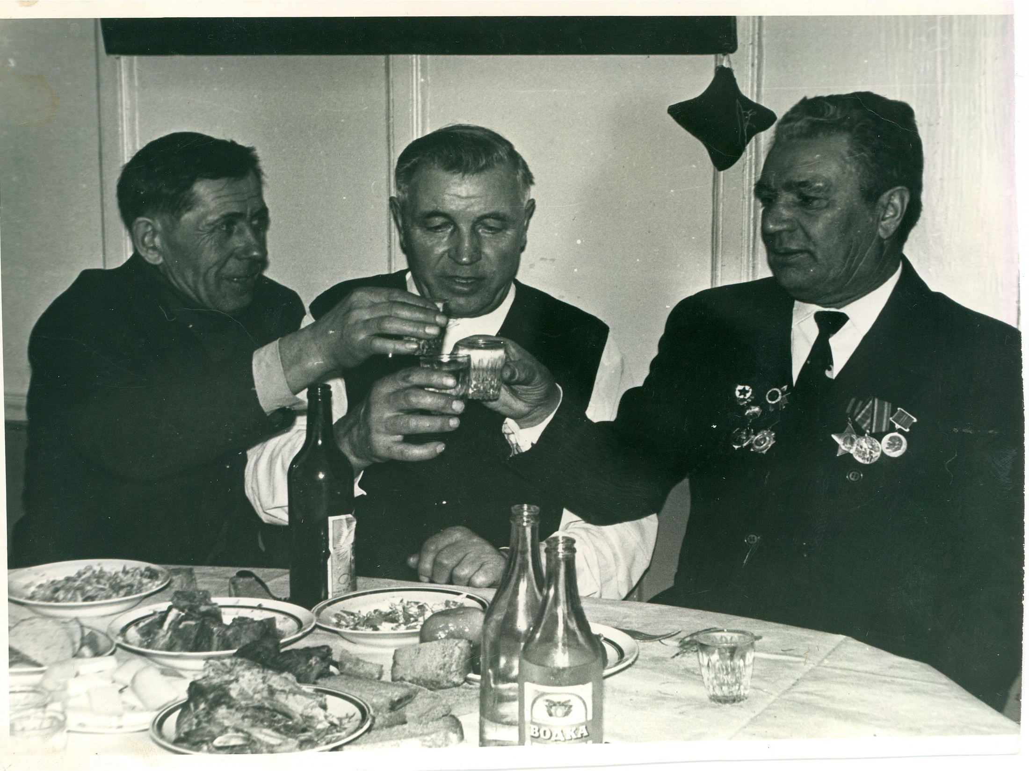
В торжественные дни прадедушка всегда надевал костюм с наградами. Он всегда находил время пообщаться со школьниками, студентами. А попадая в бригаду на завод к деду, мужчины начинали хорошо работать, избавлялись от вредных привычек. Очень многие семьи дедушка восстановил, уберег от разводов. Более 30 лет прошло после его кончины, а Корнева П.А. помнят на заводе, в родном городе и говорят слова благодарности его детям, сыну Валерию, дочерям Нине и Галине.

Slide 14
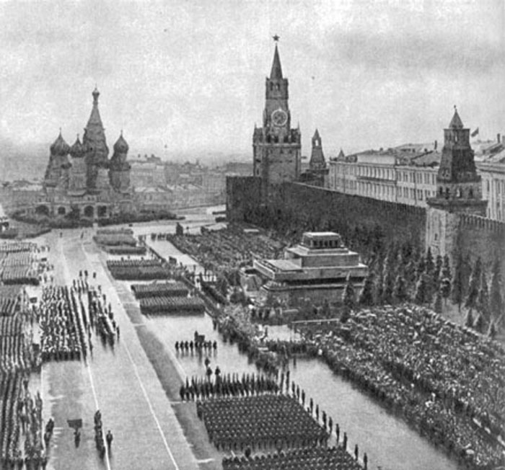
Война с гитлеровской Германией закончилась нашей полной Победой. Жизнь продолжалась уже под мирным небом. Советским людям под руководством ленинской партии предстояло восстанавливать народное хозяйство, разрушенное войной, осуществлять грандиозные планы коммунистического строительства, обеспечивающие новый взлёт экономики и культуры страны. Прадедушка Пётр и прабабушка Антонина рассказывали об огромном энтузиазме, трудолюбии и самоотверженности советских людей. Корнев П.А.: «В те дни обобщали опыт боевых действий. И я с особой теплотой вспоминал своих однополчан, героев-гвардейцев и тех кто мужественно, не щадя своей жизни проявлял великий наступательный порыв при освобождении родной земли. Сколько пройдено фронтовых дорог, сколько пролито крови, сколько выиграно трудных сражений…Почти 4 года на переднем крае, в разведке воевал мой прадедушка Корнев Пётр Андреевич, почти 4 года в непрерывных боях. И вот она, наша ПОБЕДА!

Slide 15
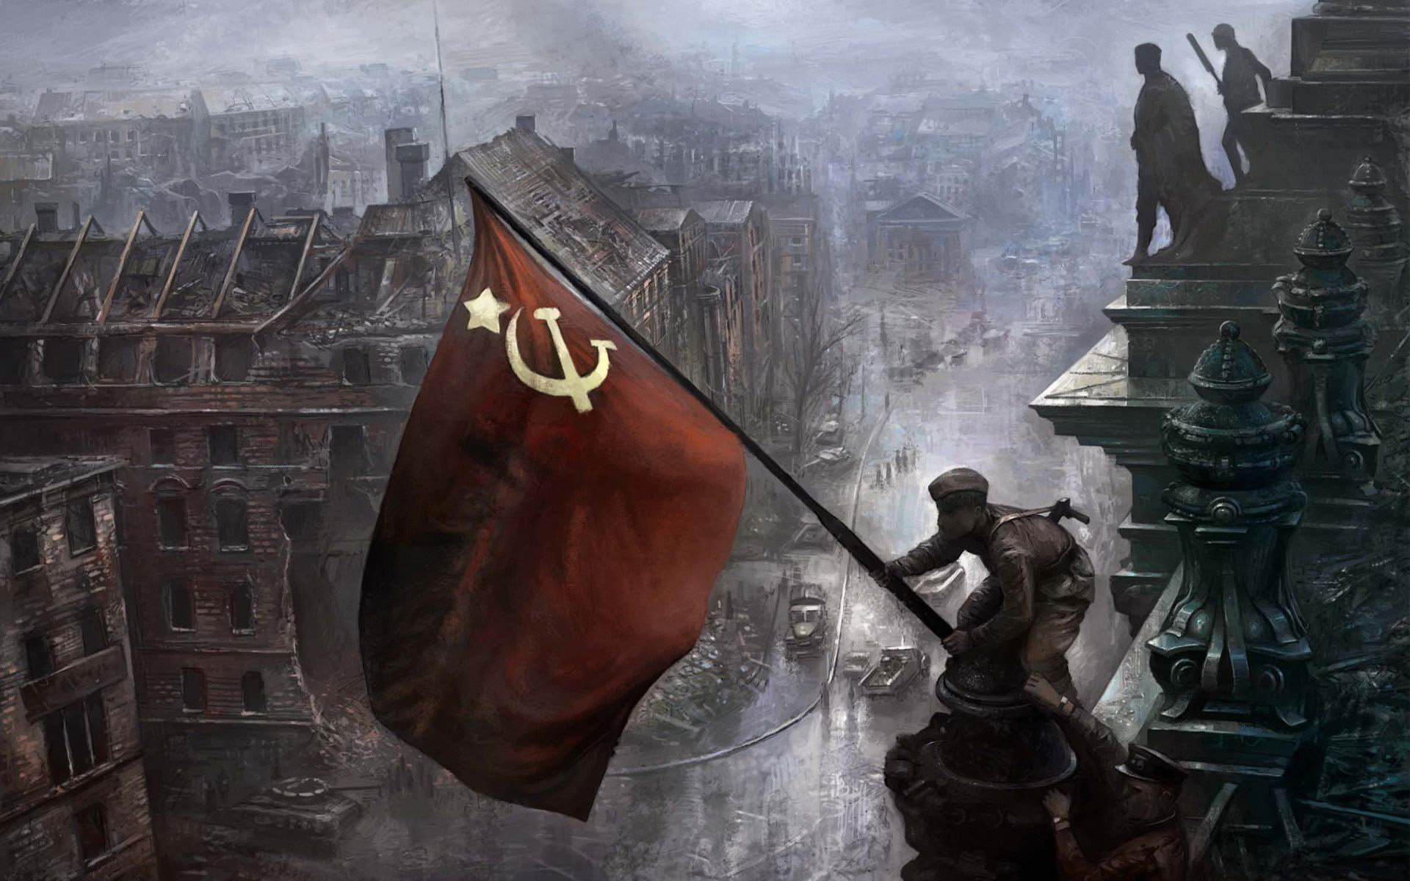
Награды нашего Прадедушки Корнева Петра Андреевича:
Орден Красной звезды, Орден Славы, орден Отечественной войны. Медали за освобождение Сталинграда, Будапешта, Кинизбурга, Варшавы. Медаль за взятие Берлина. Был призван с Амурской флотилии и пошел в пехоту I Танковой Армии разведчиком при зенитной дивизии 256 зенитной артиллерийского орденов Суворова, Кутузова. Прадедушка много лет искал врача 256 полка капитана медицинской службы Иванову, которая вынесла его тяжело раненного с поля боя, прооперировала в сложных условиях военного полевого госпиталя. Много лет прадедушка через телевидение и радио искал того врача, своих однополчан. Мы потомки, говорим слова благодарности и признательности за спасение жизни нашего дорогого Человека, Корнева Петра Андреевича. Эти страницы написаны рукой прадедушки Петра Андреевича и его дочь Нина много лет бережно их хранит и они очень дороги нам.

Slide 16
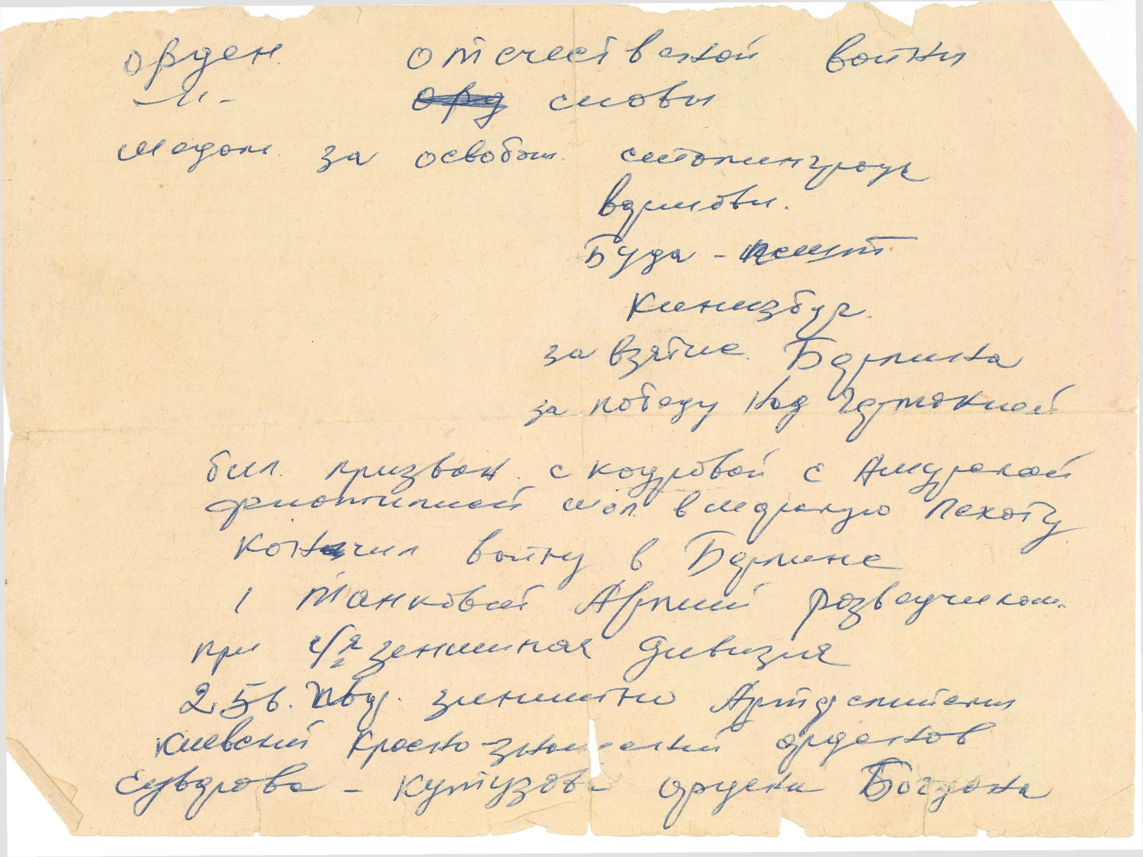

Slide 17
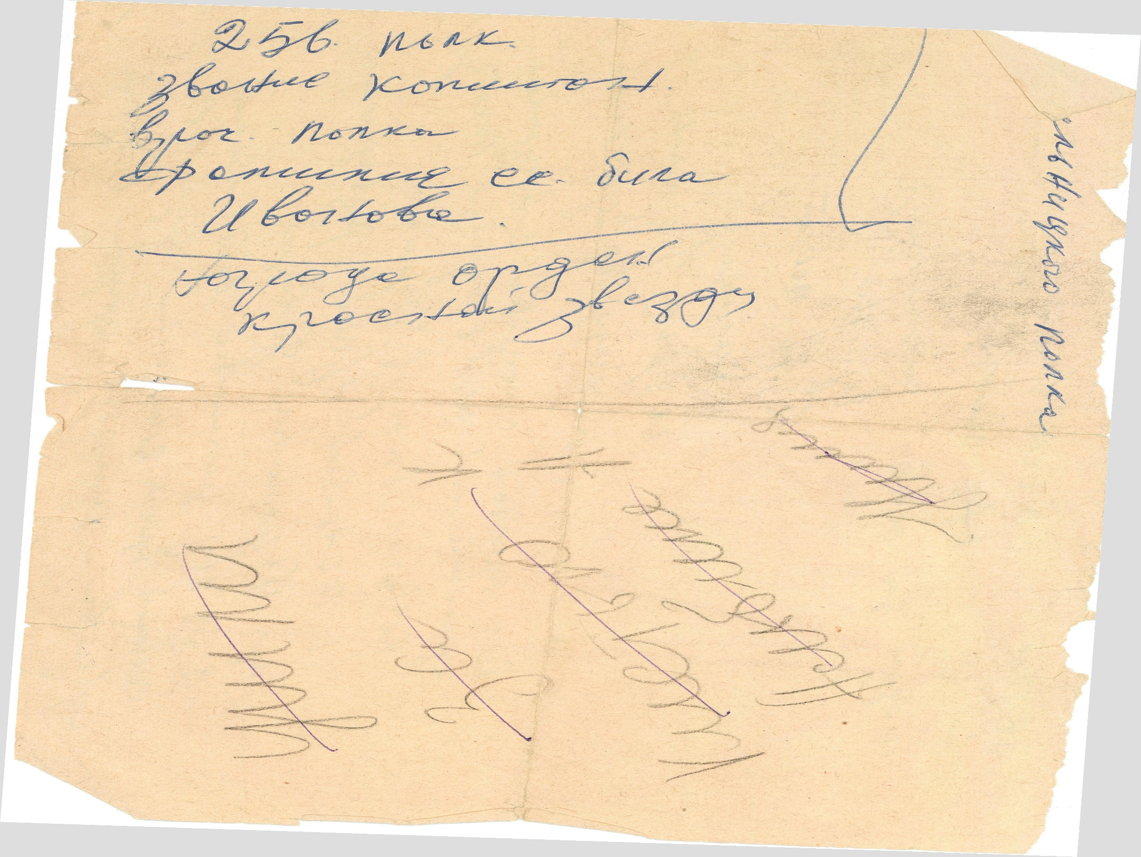

Slide 18
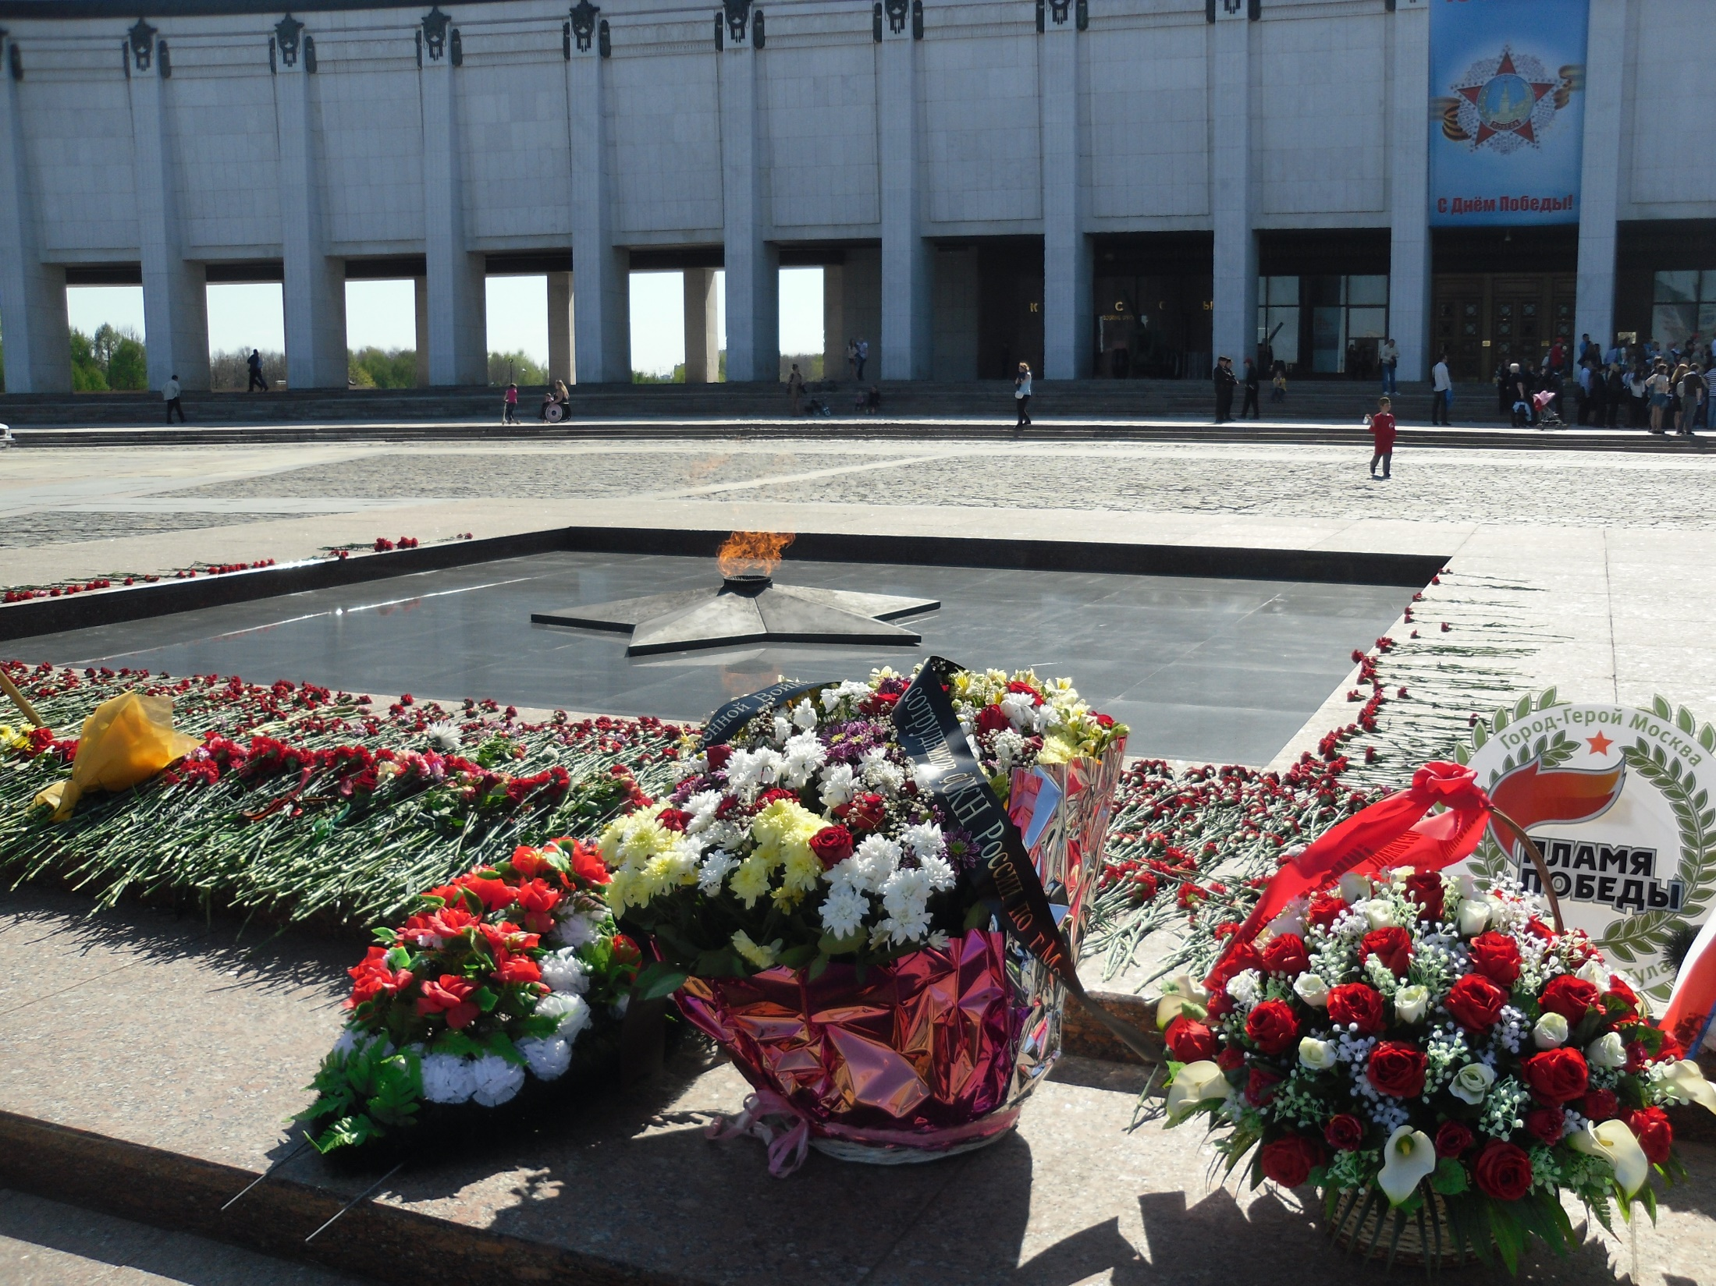
Я думаю, что фронтовикам, труженикам тыла помогало выжить и не сломить их веру в победу огромная гордость и любовь к своей Родине, любовь к своим любимым и близким, ради нас будущего поколения, чтоб и у нас сегодня была возможность жить, трудиться, учиться, любить. Мы не порабощены, как желали враги. Современные люди помнят свою историю, уважают ветеранов Великой Отечественной войны, пусть наши герои отличаются от героев далеких лет, но чувство патриотизма прививается подрастающему поколению в каждой семье, в каждой школе. Без знаний прошлого – у нас нет будущего! И сегодня мы говорим спасибо, милые, родные, нас защищавшие тогда. И отстоявшие Россию ценою ратного труда. Правнуки запомнят День Победы, омытый кровью, когда вовсю цвела сирень.
Возложение венка Славы на Поклонной горе у Центрального музея Великой Отечественной войны от Детского движения Москвы.

Slide 19


